Slide 1
方向感度をもつ暗黒物質探索の基礎研究[B02]
中 竜大
名古屋大学 KMI/IAR
代表: 身内賢太朗（神戸大)
分担：中 竜大 (名古屋大)
分担: 田中雅士 （早稲田大)
2015年領域研究会 2015年5月15-17日 @ 神戸大学

Slide 2
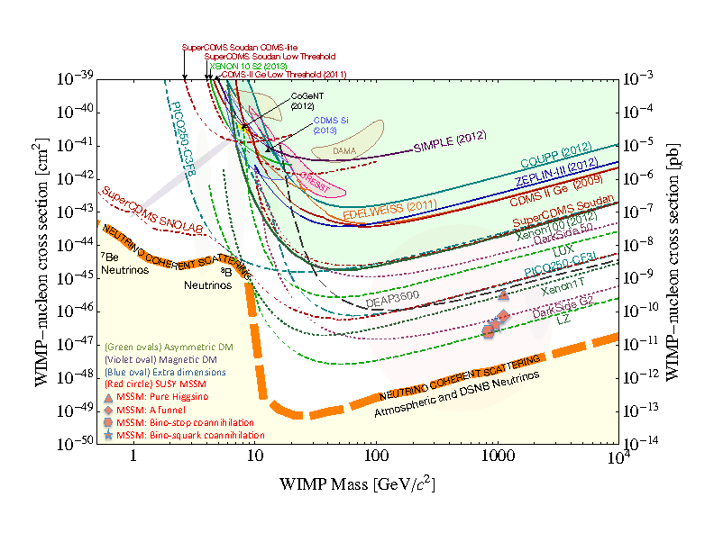
方向感度を持った探索実験
季節変動とは異なる情報からの探索
⇒ 方向分布の非対称性
⇒ 日変動
SD ⇒ ガス検出器による実験技術
SI ⇒ 固体検出器による大質量化
⇒ 光・電子信号からの方向情報取得
Neutrino boundを超えた探索を可能にする検出技術提案

Slide 3
B02班アクティビティ
1 . NEWAGE （身内)
⇒ ガス検出器による方向感度を持った探索
2. Ar検出器による方向感度スタディ (田中)
⇒ 柱状再結合効果による方向情報の取得
3. Emulsion検出器 （中)
⇒ 固体検出器による大質量探索

Slide 4
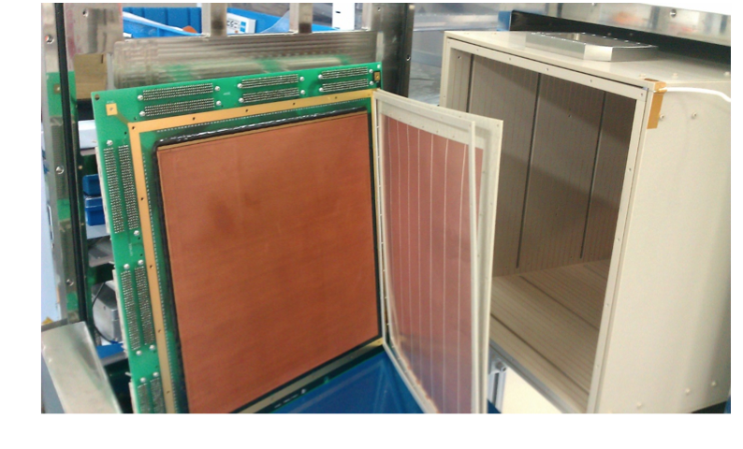
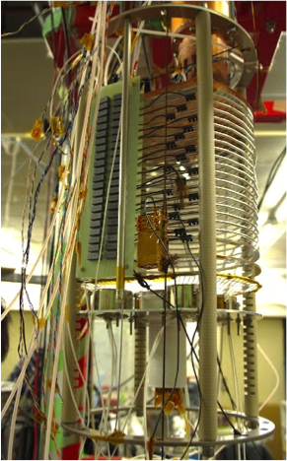
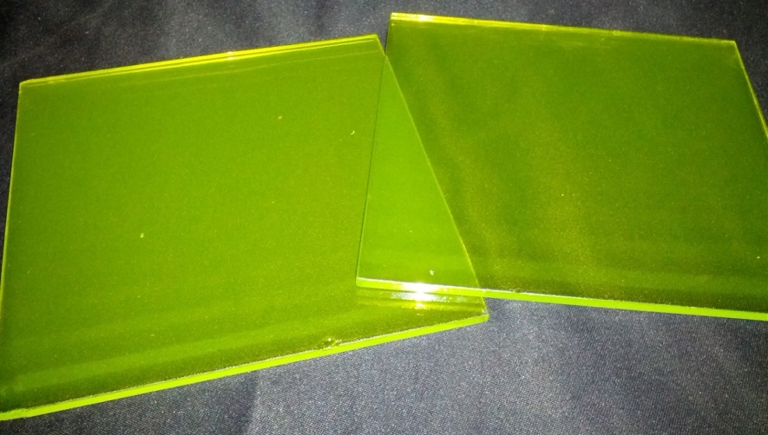
身内
NEWAGE, μ-PIC
情報交換
議論
New idea
田中
Ar
中
Emulsion

Slide 5
B02班アクティビティー②：若手研究会
2014年度 2回開催
  第一回B02班若手研究会, 2014年8月24日,神戸大学
  参加15名 主な内容：研究紹介
  第二回B02班若手研究会, 2014年12月6～7日,名古屋大学 Ｆ研
  参加14名 主な内容：研究紹介、原子核乾板作成
2015年度 テーマを決めて3回開催予定
  第三回若手研究会, 2015年5月17～18日,神戸大学
  参加受付中 テーマ：中性子バックグラウンド
  第四回 2015年8月（予定）
  第五回 2015年12月（予定）

Slide 6
B02班アクティビティー③
2014年度
  国際会議発表 4件
  国内会議発表 38件
  アウトリーチ 4件
  受賞 3件
  修士論文 2編
2015年度
  論文 1編
  メディア等掲載 1件

Slide 7
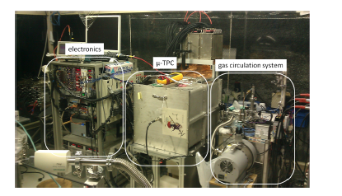
1. NEWAGE

Slide 8
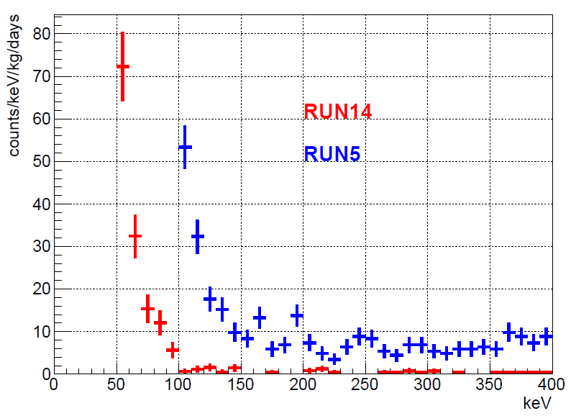
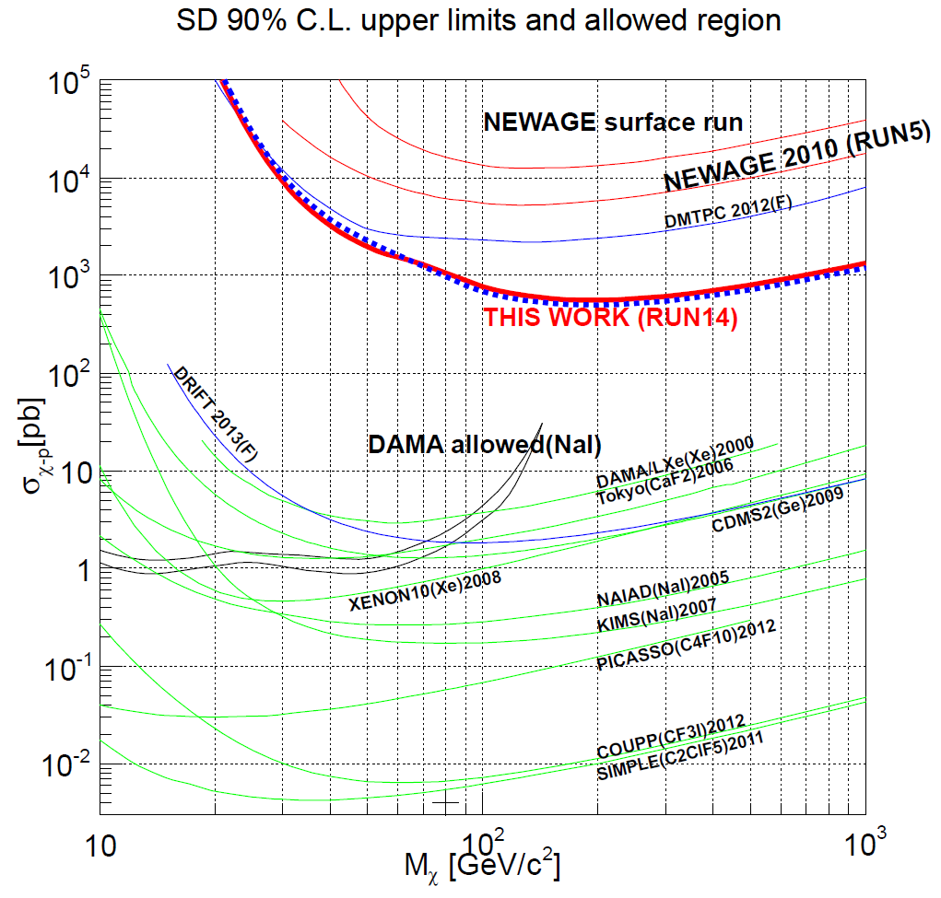
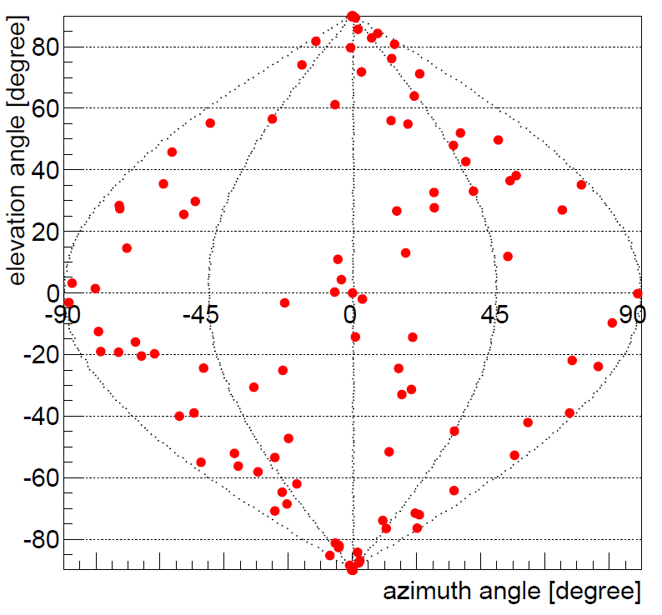
現状
energy spectrum
エネルギースペクトル
  BG level：100dru @50keV
  目標：期間内に1桁以上削減
RUN14 (PTEP2015)
RUN5 (PLB2010)
制限曲線
赤：directional
青：conventional
PTEP (2015) 043F01s
C,F原子核飛跡で描いた天球図

Slide 9
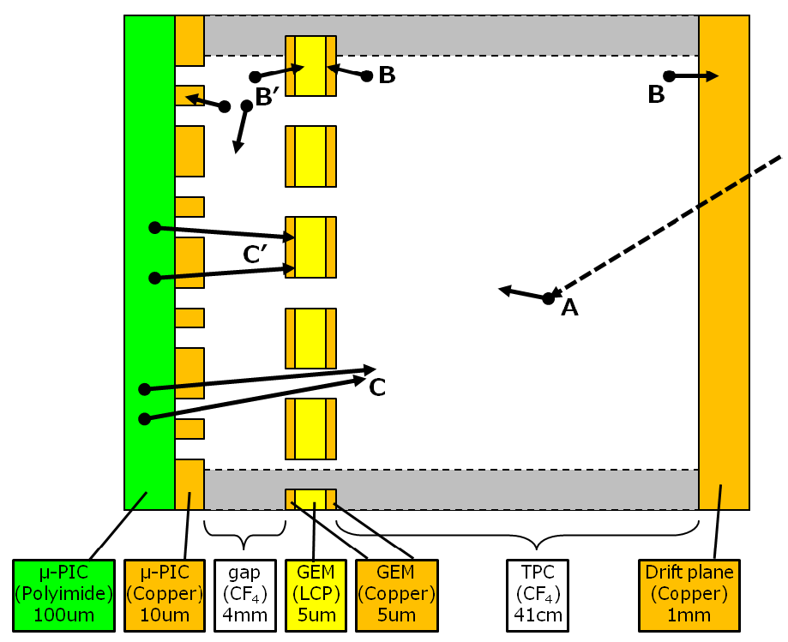
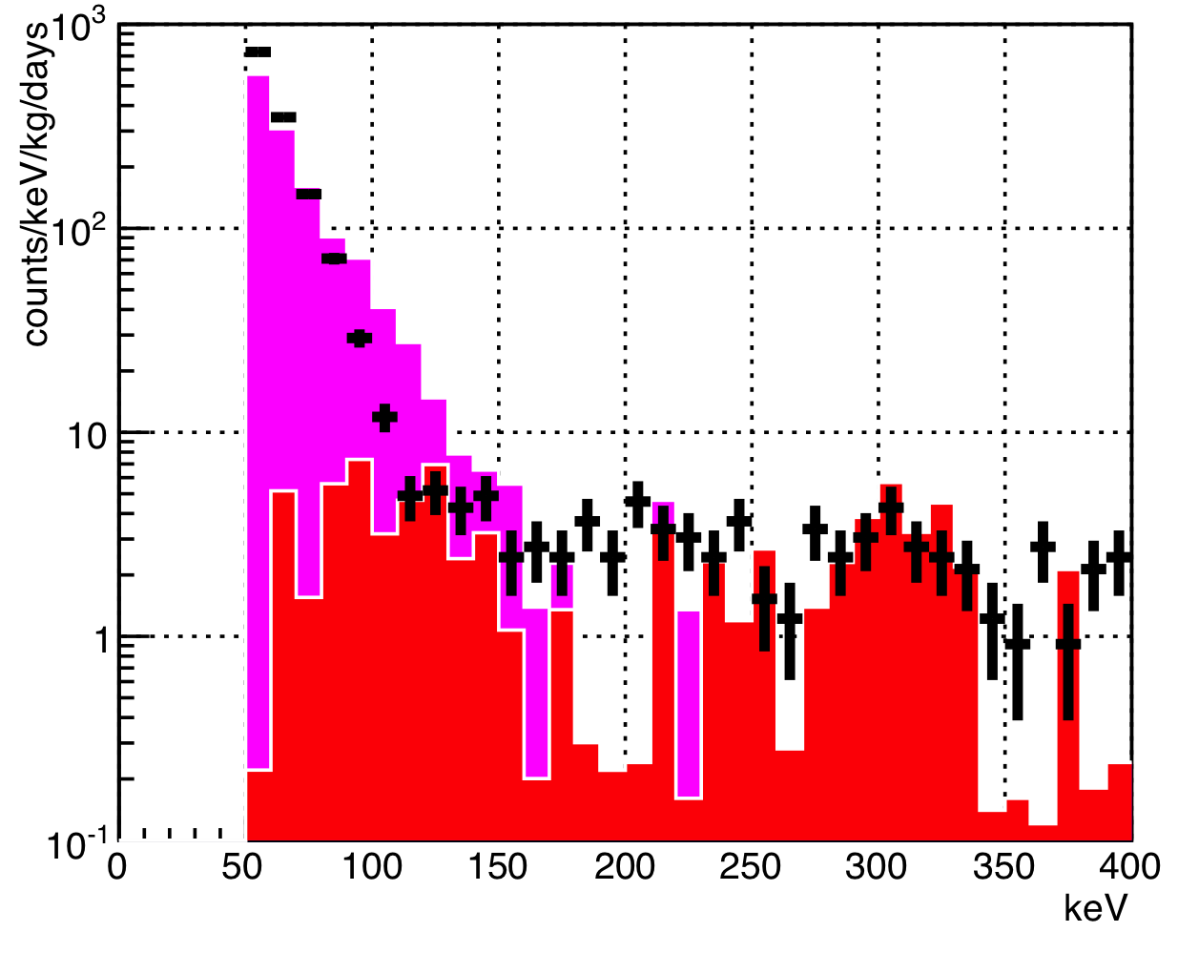
BG内訳
（study中 橋本 春学会時点）
GAP事象(C’)
TPC事象(C)
μ-PICからのα線がフラット＋低エネルギーの立ちあがりという形状を再現。
現在、以降のスライドの最新結果を含めた状況でstudy継続中。

Slide 10
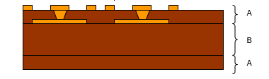
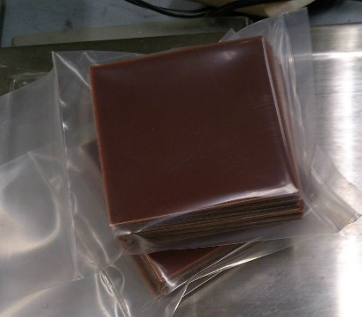
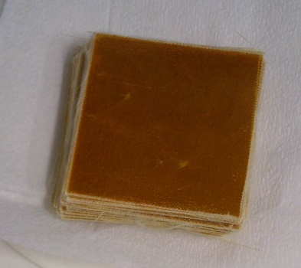
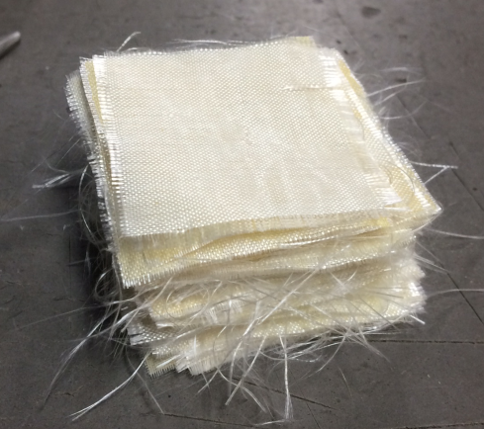
2014年度研究内容①：BG源の特定（橋本ポスター参照）
 | ²³⁸U中流 [ppm] | ²³⁸U上流 [ppm] | ²³²Th [ppm]
μ-PIC 丸ごと測定 | 1.17±0.02 | 1.14±0.08 | 5.8±0.3
ポリイミド 800μm | 0.78±0.02 | 0.76±0.04 | 3.42±0.08
ポリイミド 100μm | 0.39±0.01 | 0.38±0.01 | 1.81±0.07
CuSO₄ | <0.01 | <0.1 | <0.06
ガラス布 | 0.84±0.03 | 0.91±0.02 | 3.5±0.1
μPICの材料
上記ポリイミドに使われている
100μm
①-1 ポリイミド材(100,800μm)のBGの源を同定。
800μm
μ-PICの断面図
100μm
NaOH,KOHを用いてPI100μmを溶解
10
ガラス繊維で強化されたポリイミド
(左：800μm,右：100μm)
ガラス繊維

Slide 11
μ-PIC1枚1cm²あたりの放射能
 | ²³⁸U中流 [μBq/(uPIC-cm²)] | ²³⁸U上流 [μBq/(uPIC-cm²)] | ²³²Th [μBq/(uPIC-cm²)]
μ-PIC 丸ごと測定 | 2800±50 | 2700±200 | 4464±200
ポリイミド 800μm | 1430±40 | 1410±80 | 2011±46
ポリイミド 100μm | 138±3 | 133±6 | 204±6
CuSO₄ | <5 | <70 | <0.9
μPICの材料
上記ポリイミドに使われている
①-2 μPICとしての放射能（例：2800）>ポリイミドの放射能の和（例：1430+138）
100μm
5/13 DNPとの打ち合わせで
  a μPICのボンディング用のNi,Auメッキ部分
  b 800μm材にもともとついていた銅箔
  c 100μm材にプレスした銅箔
  d プレス、製造過程の混入
  の可能性が示唆
  それぞれの寄与を測定へ。
800μm
100μm

Slide 12
①-2 μPICとしての放射能 > ポリイミドの放射能の和
100μm
5/13 DNPとの打ち合わせで
  a μPICのボンディング用のNi,Auメッキ部分
  b 800μm材にもともとついていた銅箔
  c 100μm材にプレスした銅箔
  d プレス、製造過程の混入
  の可能性が示唆
  それぞれの寄与を測定、BG源の完全理解へ。
  並行して以下も進める。
800μm
100μm
①-3 新材料候補の探索
5/13 打合せで上図のA部分は材料の変更が可能であることを確認した。
現状のBGはAからのα線 → Aの代替材料探索へ
工作性 低BG性 吸湿性 などの観点から選択へ
候補案
 | ²³⁸U[ppm] | ²³²Th[ppm] | 備考
ポリイミド100μm | 0.39±0.01 | 1.81±0.04 | 現行のμ-PIC材料
ガラス無しポリイミド | <0.02 | <0.10 | 新材料候補 （他の業者から入手）
銅＋LCP | <0.02 | <0.12 | 新材料候補 （GEMの材料）

Slide 13
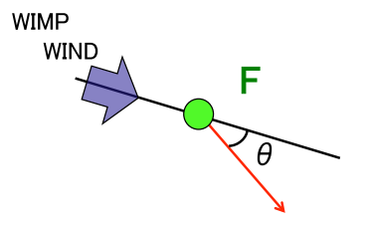
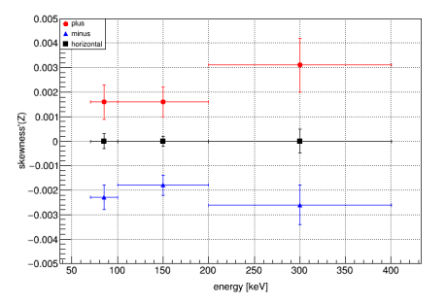
2014年度研究内容②：
原子核反跳の前後判定（矢ケ部ポスター参照）
2014年度研究内容③：
銀河座標での天球図（池田ポスター参照）
西
北
東
前後方向判定：
赤矢印を「ベクトル化」
C,F原子核飛跡で描いた天球図
(地平座標)
前後判定のエネルギー依存
統計的な判別は可能
C,F原子核飛跡で描いた天球図
(銀河座標) カラーは検出効率

Slide 14
2. Arを用いた方向感度測定

Slide 15
柱状再結合
＝ 柱状に連なった電子・イオンの集団の中で起こる再結合
電場と飛跡が平行
再結合率 高
電場と飛跡が垂直
再結合率 低
反跳原子核
Ar_{NR}
電場
電場
励起
電離
柱状に分布する電離電子・イオン
Ar*
Ar⁺ + e⁻
Ar⁺
e⁻
再結合
Ar⁺
e⁻
e⁻
Ar⁺
e⁻
e⁻
Ar⁺
Ar⁺
Ar⁺
e⁻
Onsager半径
e⁻
光信号
電子信号
反跳原子核の飛跡長
Ar⁺
e⁻
Ar⁺
光信号と電子信号の比は
飛跡と電場の間の角度に依存する

Slide 16
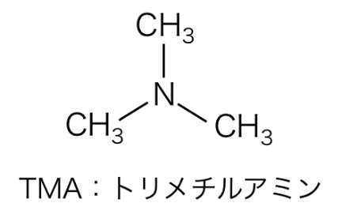
Garfield++ による電子拡散シミュレーション
e⁻
拡散して広がる電子
拡散が少ない方が柱状再結合を起こす
Xe 中では、TMAを 10% 加えることで
電子拡散を 2μm 程度まで抑制
Diffusion
Ar⁺
e⁻
e⁻
Ar⁺
e⁻
Ar⁺
Ar⁺
e⁻
10atmでの電子拡散
Ar中での電子拡散
電子拡散は TMA10% で 5μm 程度
Xeの時より大きい
⇒ 柱状再結合効果の検証が難しい
Diffusion [μm]
電子拡散を抑制するために
TMAの混合率、圧力の最適化が必要

Slide 17
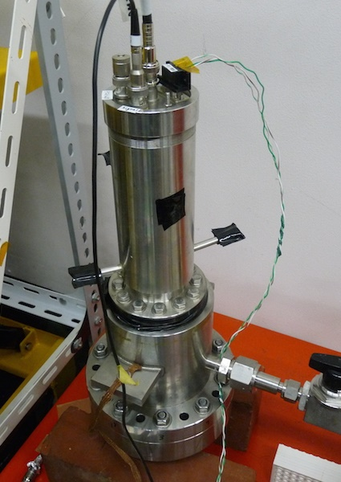
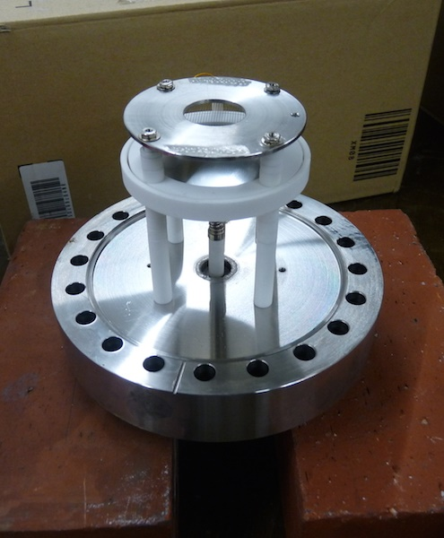
ガスアルゴン検出器を用いた実験
早大長谷部研 三村光輝氏 博士論文(2009)
「高密度気体キセノンのシンチレーション過程の研究」
https://dspace.wul.waseda.ac.jp/dspace/handle/2065/34917
耐圧：40 気圧 ⇒ 高圧
PMT用のMgF₂窓 ⇒ 光検出（128nm）
内部に電場を印加、陽極で電子を収集
⇒ 電子検出
PMT : R6836
128nmに感度あり
検出器外観
検出器内部

Slide 18
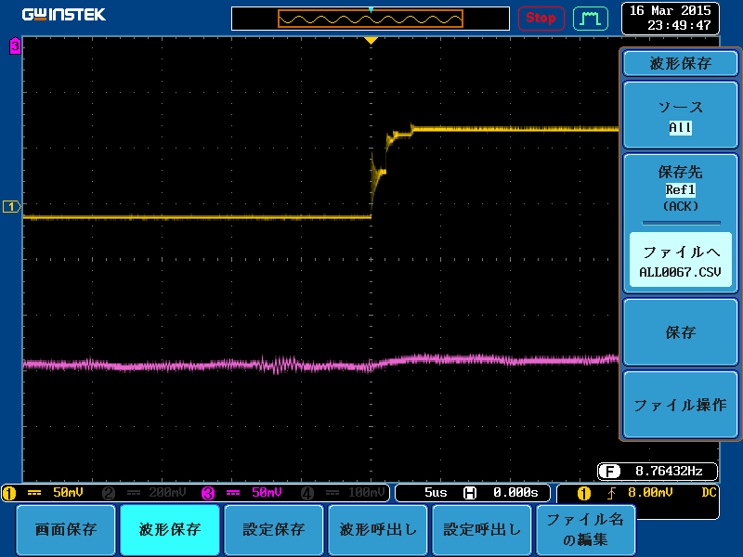
光・電子信号の検出
実験条件
  PMT HV : 800 V （Gain : 9 × 10⁴）
  ガスアルゴン圧力 : 1.5 atm
  電場 : 600 V/cm
  トリガー : シンチレーション光
  α線源 : ²⁴¹Am (5.49MeV)
光信号
電子信号
信号処理回路
Scintillation Photons
Electrons
MgF₂ Window
Detector
Inside ↑
PMT
Detector ↓
Outside
20mV
Preamp
(A250)
Preamp
5μs
Oscilloscope
電子信号の観測に成功!

Slide 19
Arでの方向感度
柱状再結合効果の測定を開始
TMAによる電子拡散の抑制
電子拡散と飛跡長間の最適化→ 方向感度
α線での原理実証
→ 定量的な解析手法の確立
中性子による反跳原子核の測定
→ 光/電子信号を用いた方向感度測定へ

Slide 20
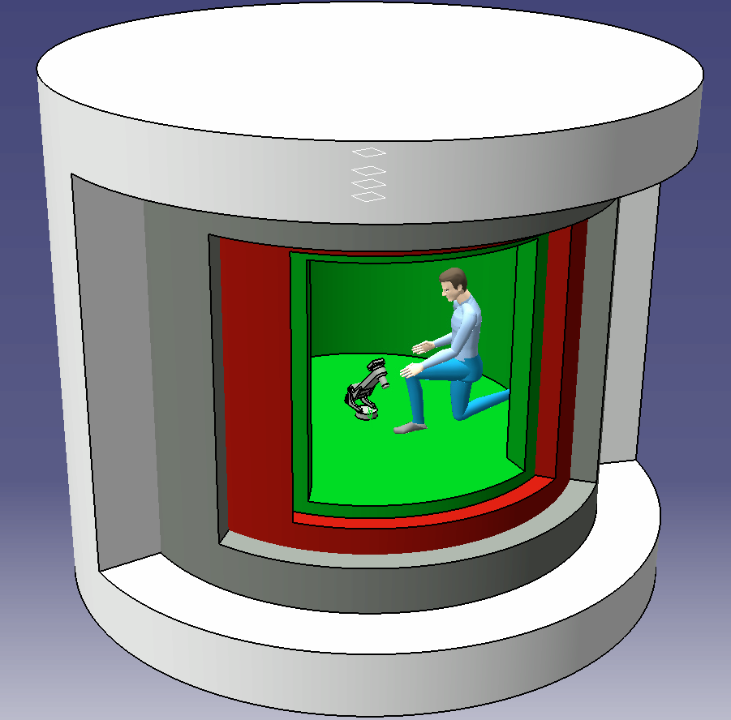
3. Emulsion
赤道儀でCYGNUS方向を追尾

Slide 21
Production and Development of Detector
Polymer (C, (N,O))
名古屋大にて独自に製造・開発 (from 2010)
Silver halide crystal
(AgBr・I)
Density : 3.3 +- 0.1 /g/cm³
 | Weight occupancy
C | 10.12
H | 1.63
O | 7.41
N | 2.68
S | 0.03
Ag | 44.065
Br | 32.190
I | 1.875
✓ 電離電子の寄与は、結晶内部のみ
⇒ 位置分解能は、結晶サイズで決まる
✓ 結晶による量子化を考慮した飛跡検出性能の理解
シグナル/バックグラウンド
結晶内電子トラップの制御
電子-正孔の制御
潜像核制御 ⇒ 光学的な違い
* Measured by Elemental analyzer + SEM-EDX

Slide 22
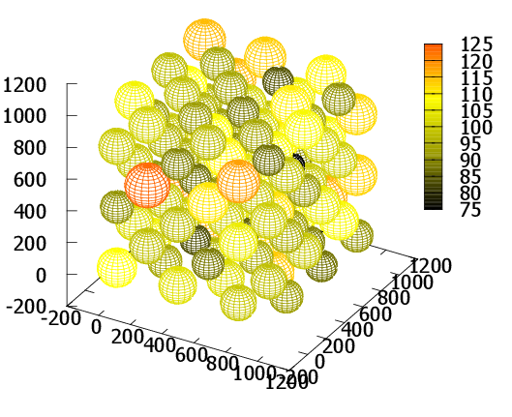
デバイスの特性の理解
Simulated tracking efficiency
Mean size : 43.1 nm (σ : 5.8 nm)
※実測サイズデータをインプット
飛跡のハロゲン化銀結晶による量子化効果を考慮したシミュレーターの開発
⇒ シグナル検出性能の理解
Intrinsicには、10-20 keV程度まで方向感度を
持てるだけの分解能を持った検出器
より精密なdark matter simulationへ

Slide 23
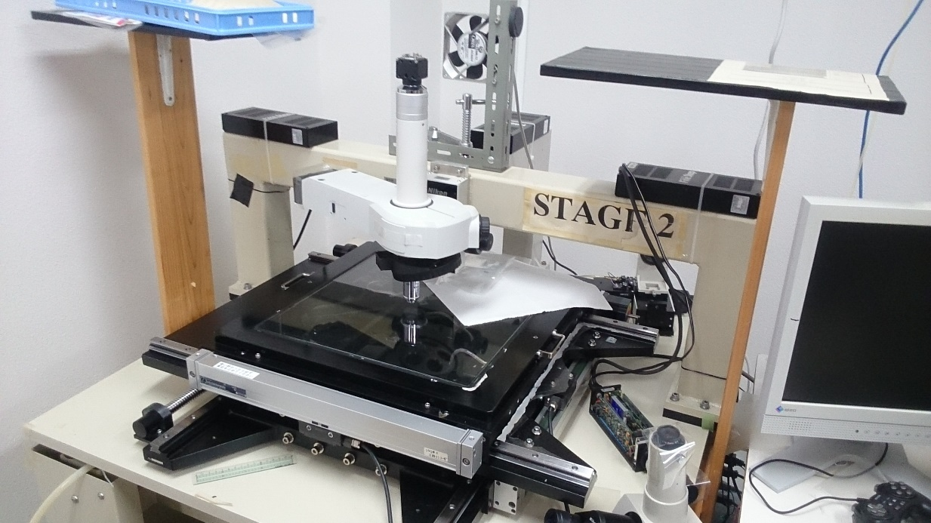
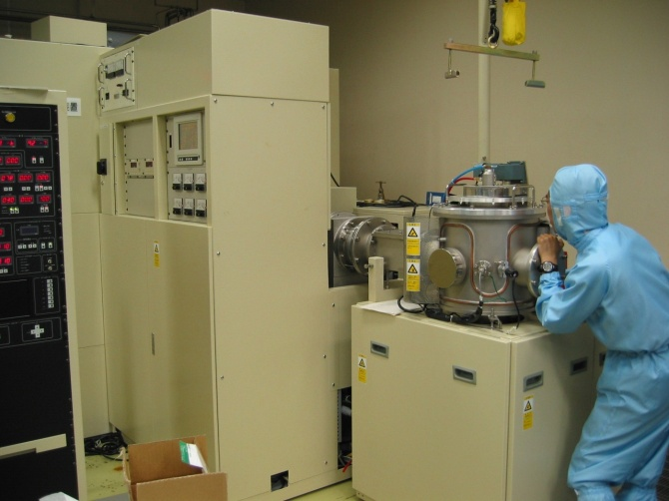
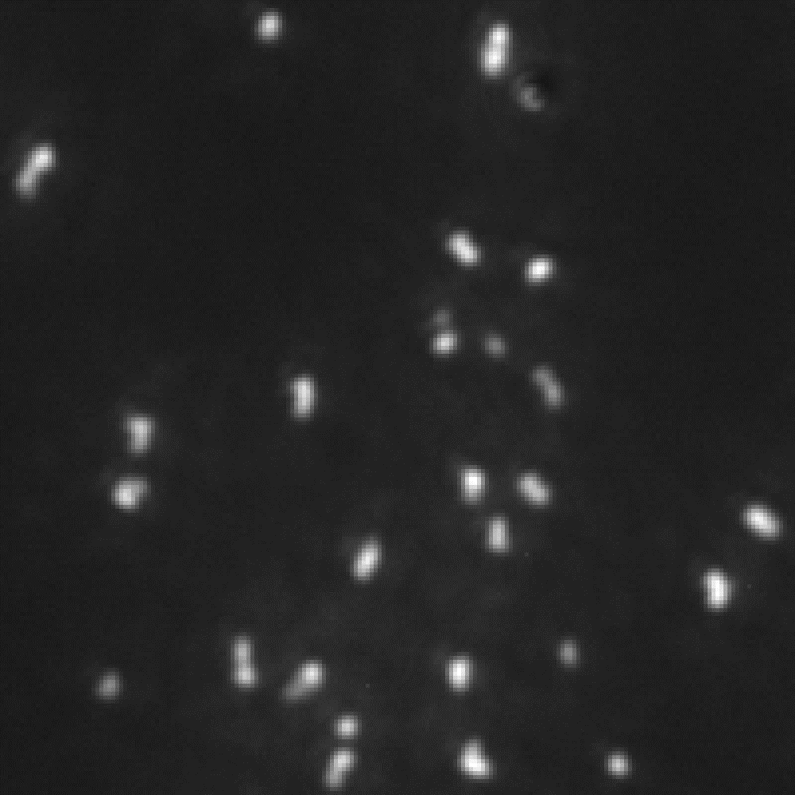
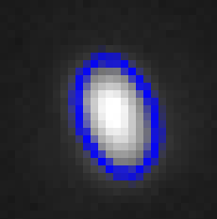
単色イオンを用いた直接的な検出性能の評価と理解
PTS-2
C 100 keV
Ion implantation system @Nagoya Univ.
イオン種類 : C, O, N, Kr
エネルギー : 5 – 200 keV
ド―ズ量 : > 1E+7 /cm2
( Faraday cupによる電流量モニター)
単色かつユニフォームな入射方向に対する検出性能の較正
形状解析による光学顕微鏡による飛跡検出性能の評価
11µm

Slide 24
反跳原子核飛跡の理解
飛跡検出効率＠DM実験系換算
Readout resolution
イオンの表面での散乱効果を補正
イオン照射系 Dark Matter 実験系
70% ⇒ 85 % @ 100 keV
60 % ⇒ 75 % @ 80 keV
30% ⇒ 55 % @ 60 keV
ピクセル分解能を上げることでさらに検出効率は向上見込み
↓
現状の解析法の延長でも、30-40 keVのエネルギー閾値は達成できる可能性！
Notes:
EUの結果をどう入れる？？

Slide 25
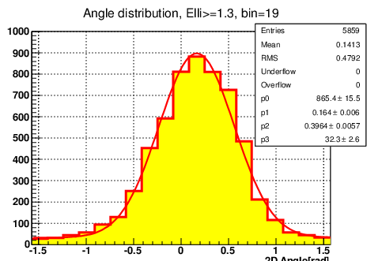
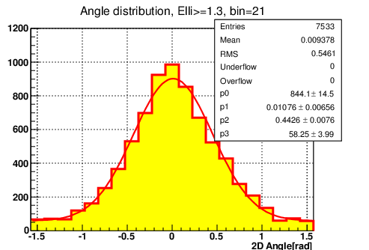
角度分解能
C 80 keV
C 60 keV
原子核の多重散乱によるばらつきが角度分解能においてクリティカル
(~ 300 mrad. for SRIM simulation)
simulationとほぼ一致
21 deg. (azimuth angle) @ 60 keV

Slide 26
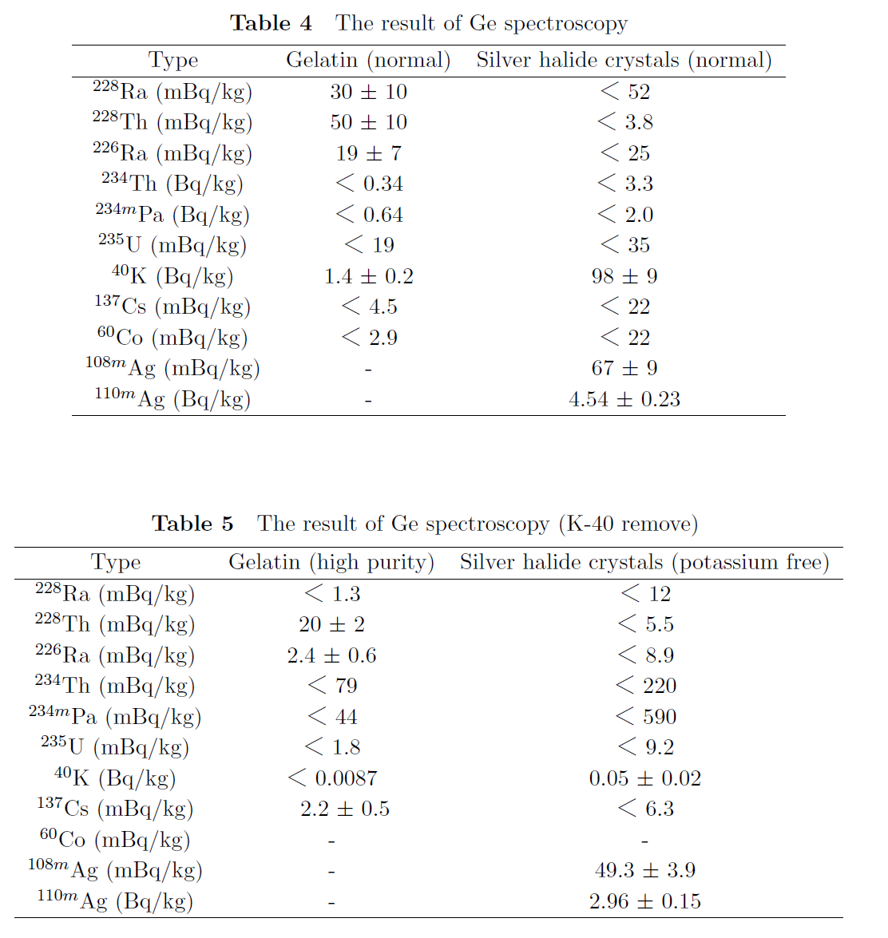
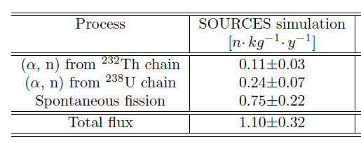
Backgroundの理解
Nuclear recoil induced by neutrons ( > 100 nm tracks)
⇒ 0.065/kg/y
最初の目標 ⇒ 1E-6 rejection for electrons
1 kg・dayの実験の立案
飛行機輸送でできた可能性
(もともとここまでのActivityは持っていない ⇒ 現在、再測定準備中)
低バックグラウンド化に向けたデバイス調整＋解析法の開発
Chemical control : テトラゾリウム化合物 の結晶表面吸着: 非常に良いS/N
⇒ 現在スタディ中
低温デバイス ⇒ 温度上昇における量子感度依存性を利用
⇒ 長期特性の向上
プラズモン分析 ⇒ low dE/dxの現像銀形状・サイズ特性によるバックグラ ウンド除去

Slide 27
B02からのポスター発表
●神戸大グループ
10. 反跳原子核における飛跡の前後判定 : 矢ケ部 遼太
11. NEWAGE実験における低バックグラウンド化に向けた研究 : 橋本 隆
12. NEWAGE地下実験の解析 : 池田 智法
●名古屋大グループ
13 . 原子核乾板を用いた暗黒物質検出実験に向けた研究・開発状況 ： 浅田貴志
(14.原子核乾板によるニュートリノコヒーレント散乱の初観測実験 ： 佐藤修)
15． 原子核乾板を用いた暗黒物質探索実験における超解像飛跡解析法の開発：
梅本篤宏
16.エマルション暗黒物質探索実験における超解像飛跡解析 ： 吉本雅浩
[技術応用]
●早稲田大グループ
17 . アルゴン中の柱状再結合効果を用いた検出器の方向感度化に関する基礎研究 ：
鈴木優飛

Slide 28
まとめ
NEWAGE
1. 方向感度を持ったSD ineractionにおける探索を更新 (Eth : 100 keV -> 50 keV)
2. バックグラウンドの詳細かつ定量的測定
→ μ-PICにおけるTh・Uからのα線が 現状の主要な成分
→ より低バックグラウンドな材料を検討
3. 前後判定なども継続して研究
■アルゴン
1． 柱状再結合効果の検証実験を開始
2. α線による光信号と電子信号の取得に成功
3. 測定法・ガス条件などの研究開発を進める
■ Emulsion
1. NIT (40nm AgBr 結晶)における検出性能を定量的に評価
（現状、シグナルに対して感度を最適化）
2. 内部バックグラウンド(微量放射性同位元素)は、ICP-MS, Ge検出器によ
る測定からほぼ理解
3. 低バックグラウンド化に向けたデバイス＋測定法の開発

